Slide 1
Workshop guide
Facilitator:
Read notes to prepare.Amend slides if needed.
Practice the script aloud.Change as needed.
Ready the family-facing materials.
Display slide 2 as families arrive.
Become an Expert

Slide 2
成為專家

Slide 3
議程
歡迎
閱讀提示
「我學會了怎麼樣在語句中加上難詞！」
練習時間
反思與更新

Slide 4
工作坊指引
做好準備。
保持專注。
保持禮貌。
提出問題。

Slide 5
成為專家
1
2
3
4
選擇一個主題。
列出一些問題。
至少閱讀 2 本書。
這個提示可以幫助您的孩子瞭解背景知識。
談一談您學到了什麼。

Slide 6
查看文學術語
背景知識
從以前的經驗中學到的關於某個主題的資訊。

Slide 7
選擇一個主題
您從哪些故事或書籍中學到的最多？
您最喜歡哪些電影？（討論電影類型、經驗教訓、訊息。）
您最喜歡的電視節目是什麼？（討論節目類型、經驗教訓、訊息。）
寫下一個主題或類別列表（例如哺乳動物或友誼）。

Slide 8
列出一些問題
您對 [插入主題] 瞭解多少？
您還想瞭解有關此主題的哪些內容？
所以我們的三個問題是 [重複問題]......

Slide 9
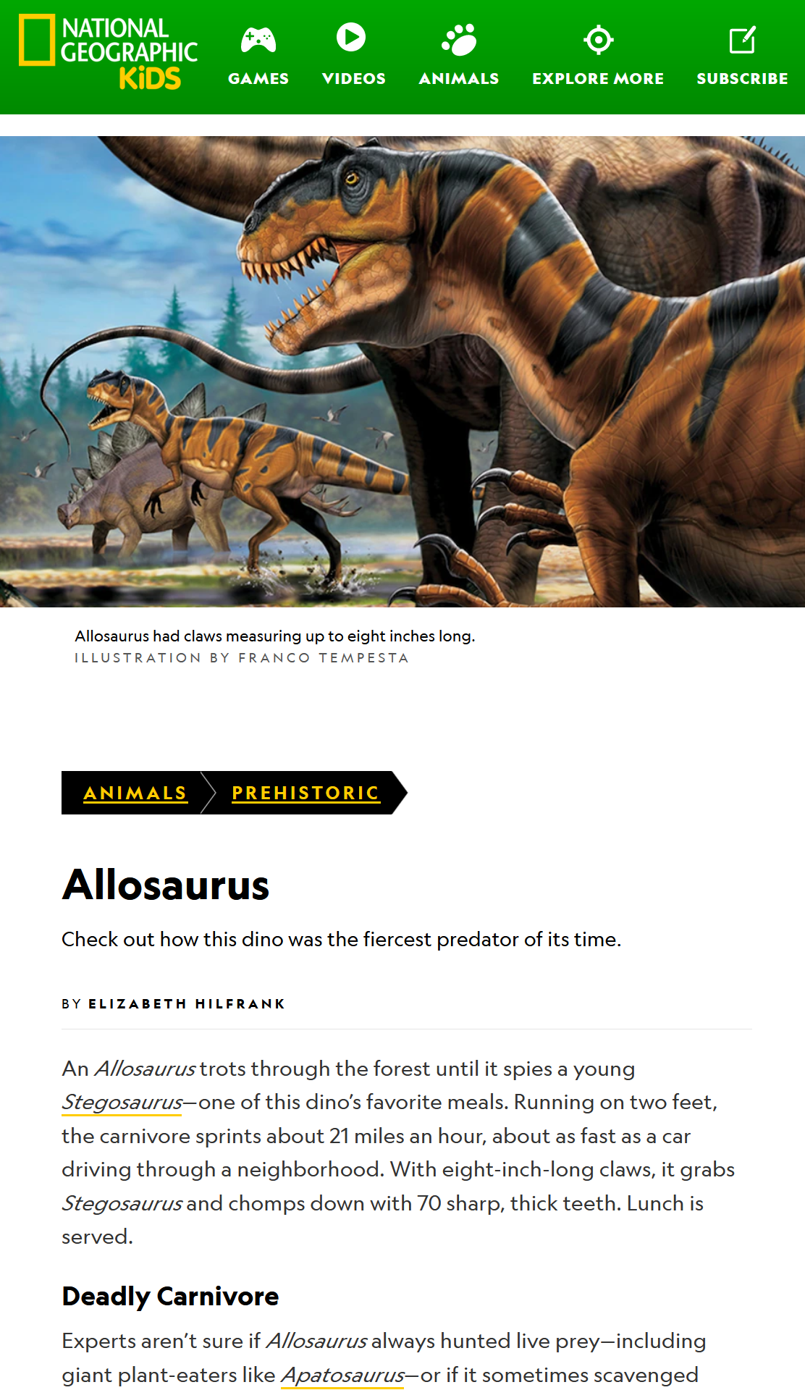
至少閱讀 2 本書
小技巧和竅門
他們還可以看電影、讀出博物館的標誌或閱讀網站。
閱讀或觀看某個主題的至少兩類資料來源。

Slide 10
談一談您讀了什麼
您從（主題）中學到了什麼？
您學到了希望學會的內容嗎？您還希望學到什麼？
閱讀完第一篇文本後是否有助於您更好地理解第二篇文本？可以詳細說說看嗎？

Slide 11
閱讀=對話 (K-1)
您想更多瞭解什麼內容？
您已經知道了什麼內容？
您想學習什麼內容？
您從 [主題] 中學到了什麼？

Slide 12
閱讀=對話 (2-3)
您想瞭解有關此主題的哪些內容？
您認為理解這本書需要哪些背景資訊？
這本書與您讀過的關於此類主題的其他書籍有什麼關聯？

Slide 13
多語言家庭
將此策略用於任何語言的書籍
用任何語言提問和談論書籍！用另一種語言解釋詞彙表中的單詞

Slide 14
練習時間
1
選擇一個主題。
有問題就告訴我！
2
列出一些問題。
3
至少閱讀 2 本書。
4
談一談您學到了什麼。

Slide 15
反思
對這個閱讀技巧還有疑問嗎？
轉身與您的孩子交談：我們準備好在家嘗試這個閱讀技巧了嗎？
請分享您如何在家中使用此技巧。
您的問題將對房間裡的其他人有所幫助！

Slide 16
請給我們反饋
您的意見能改善我們合作的成效！

